Slide 1
화면 설계
1조 : 안준섭, 서지연, 정혁준, 신선

Slide 2
유저 모드

Slide 3
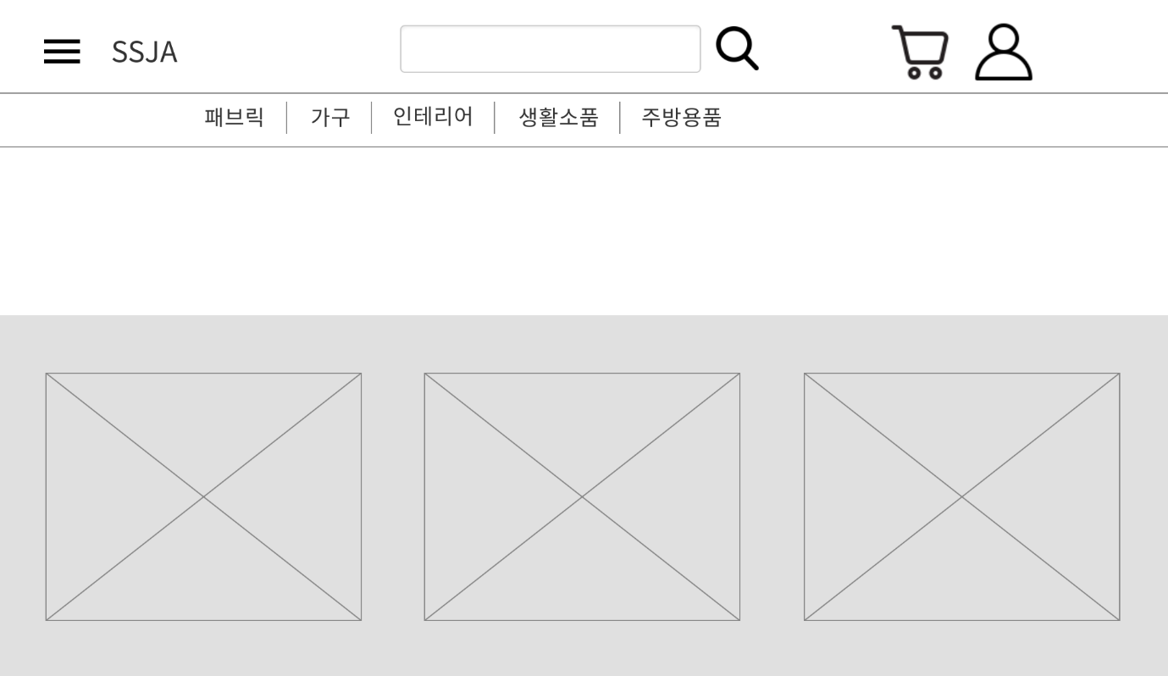

공통 요소
1
항목 | 설명
1 | 메뉴, 로고, 검색, 장바구니 아이콘, 마이 페이지 아이콘이 있다. 장바구니, 마이 페이지는 비회원이 클릭 시 로그인 페이지로 이동한다
2 | 상품 카테고리들로 구성된다 카테고리 항목에 마우스를 올리면 하위 카테고리가 노출된다
3 | 본문 내용을 수록하는 공간
4 | 웹 사이트 정보 및 관련 링크 제공
2
3
4
*로그인, 회원 가입을 제외한 모든 화면에서 활용

Slide 4
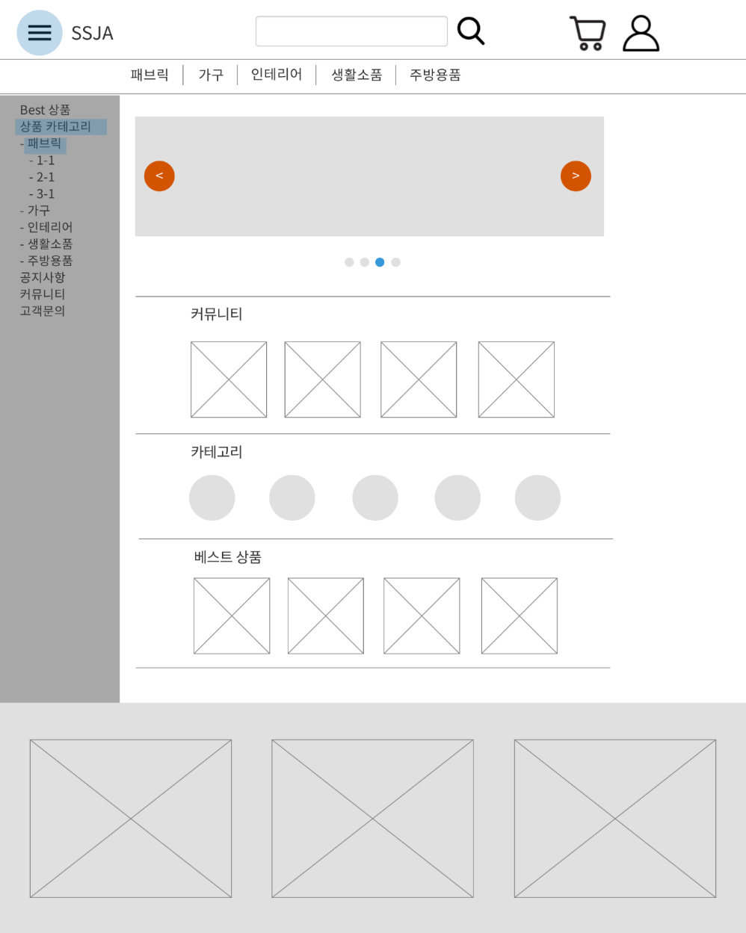
공통 요소 – 메뉴 사이드바
1
항목 | 설명
1 | 메뉴 버튼을 클릭하면 본문 영역의 빈 칸에 사이드 바가 출력된다 사이드 바는 왼쪽 본문 영역을 차지하며, 본문 영역과 높이가 같다
2 | 사이드 바에 있는 항목들을 클릭하면 해당 페이지로 이동 상품 카테고리를 클릭 시 하위 카테고리 노출 하위 카테고리를 클릭 시 세부 카테고리 노출 세부 카테고리를 클릭 시 해당 페이지로 이동
2

Slide 5
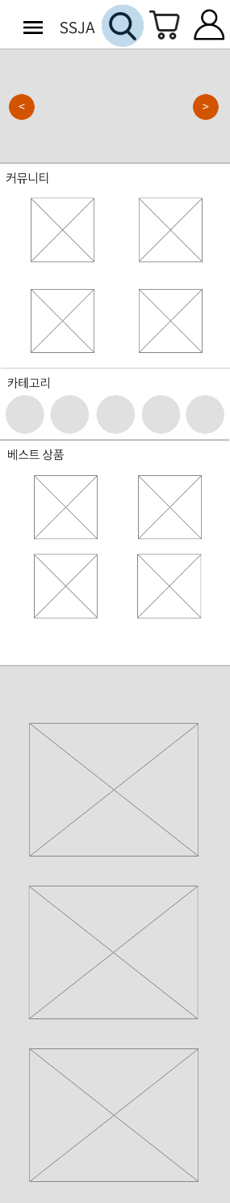
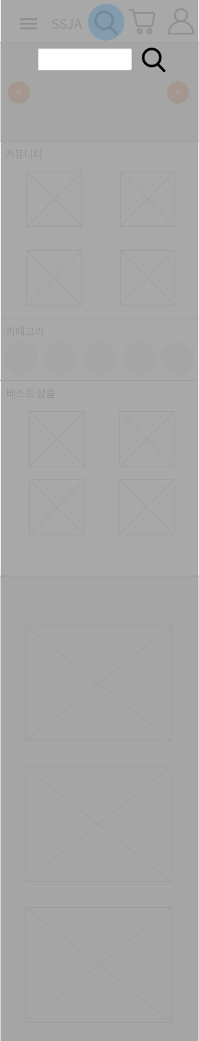
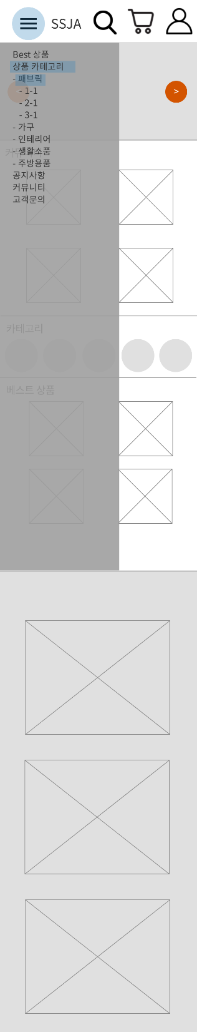
공통 요소 – 모바일 화면
1
2
항목 | 설명
1 | 검색 창은 하나의 아이콘으로 변경된다 해당 아이콘 클릭 시 검색 창이 출력되어 검색을 진행할 수 있다
2 | 본문 영역 빈 공간을 차지하던 사이드 바는 본문 전체를 기준으로 왼쪽 공간을 차지하게 된다
3 | 하단의 정보는 단락 별로 출력된다
3

Slide 6
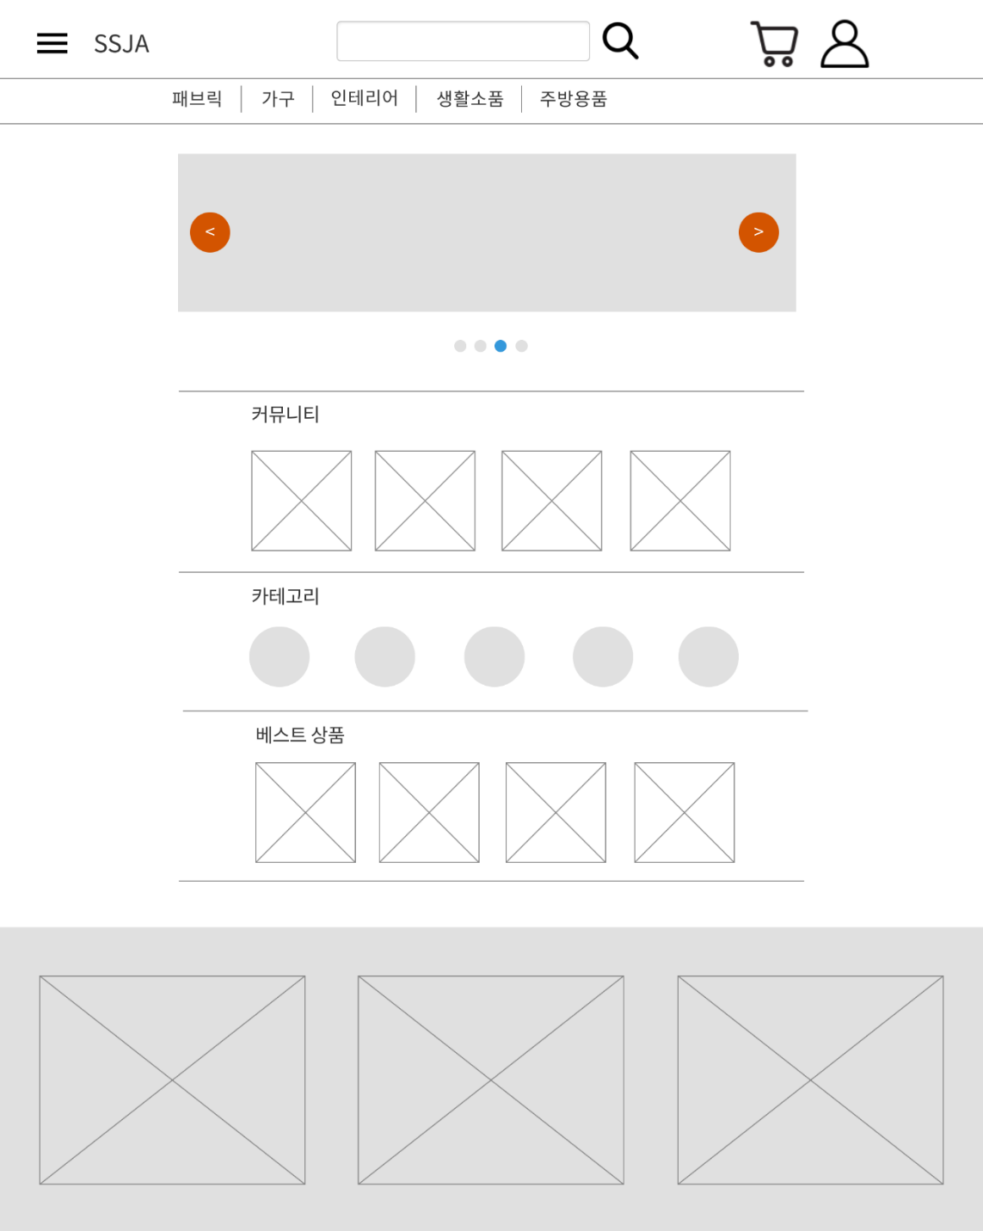
기본 화면
항목 | 설명
1 | 배너 현재 진행 중인 이벤트 목록 출력 시간이 지나면 자동으로 다음 페이지 이동
2 | 조회수가 높은 순서대로 커뮤니티 글 확인 가능 4개의 목록이 한 행에 노출된다
3 | 상품 카테고리 아이콘
4 | 구매 횟수가 가장 높은 상품들을 순서대로 확인 가능 4개의 목록이 한 행에 노출된다
1
2
3
4

Slide 7
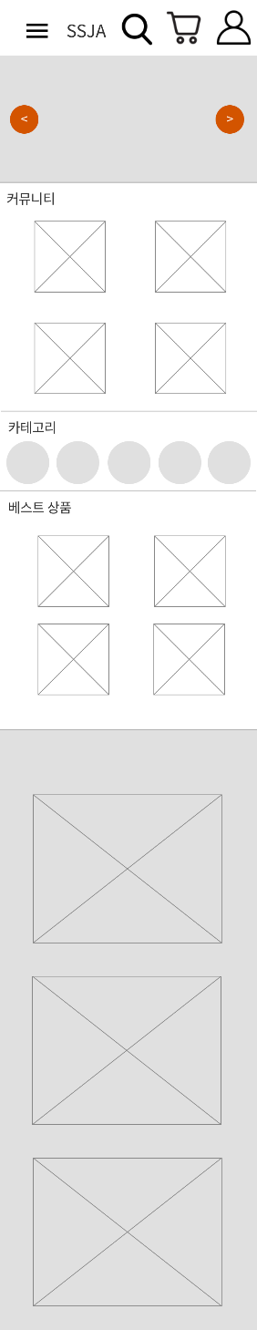
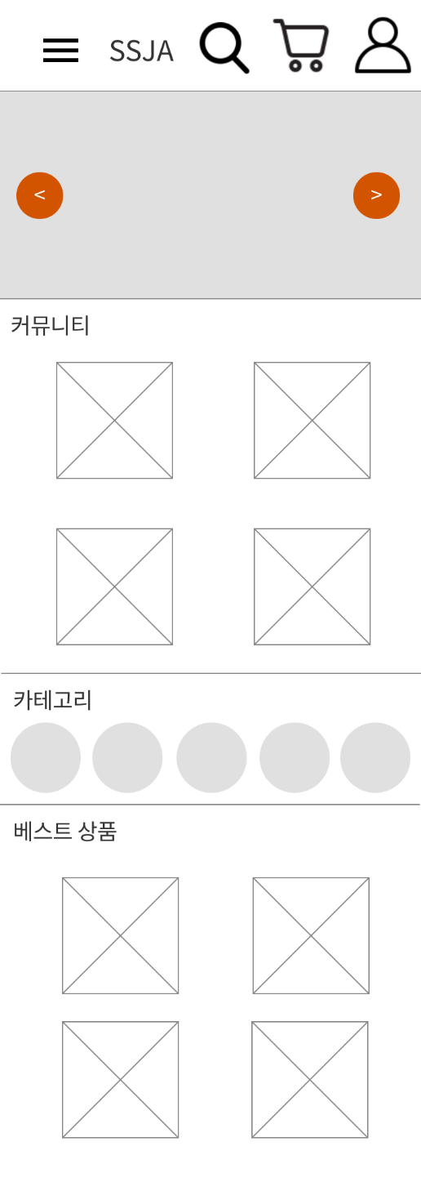
기본 화면 - 모바일
항목 | 설명
1 | 일정 공간을 차지하던 배너가 화면 너비의 100%를 차지하게 된다
2 | 커뮤니티는 한 행당 2개, 총 2행으로 나눠서 보여준다
3 | 베스트 상품은 한 행당 2개, 총 2행으로 나눠서 보여준다
1
2
3

